Slide 1

▶
YouTube
急上昇ランキング
TOP 5
2026年10月23日
ずんだもんと一緒に見ていくのだ！

Slide 2

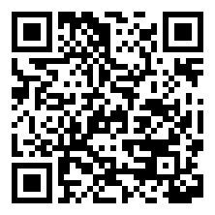
#5
メイキング予告「フェス・ゴジラⅡ 東京消失」／ Teaser Trailer M…
📺 Godzilla Channel ゴジラ（東宝特撮）チャンネル
👁 6万回 👍 3,633
▲ QRコードで視聴

Slide 3
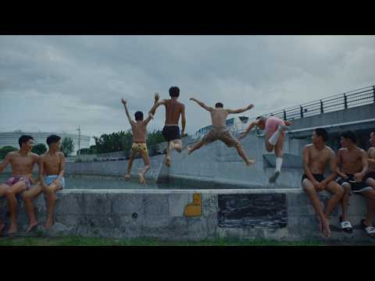
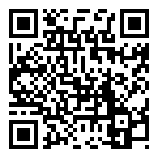
#4
YAO - ありふれた世界の果てに (feat. Awich, CHICO CA…
📺 YAO
👁 29万回 👍 1万
▲ QRコードで視聴

Slide 4

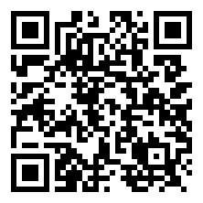
#3
【まじ手探り】たったひとつの「企画の終わらせ方」を見つけるまで終われません！【マ…
📺 ドズル社
👁 42万回 👍 1万
▲ QRコードで視聴

Slide 5
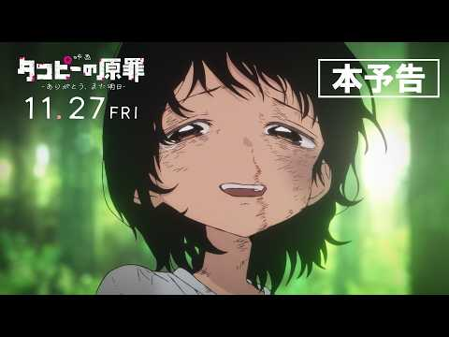
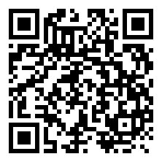
#2
【本予告】映画『タコピーの原罪 -ありがとう、また明日-』11/27（金）公開
📺 TBSアニメ
👁 8万回 👍 0
▲ QRコードで視聴

Slide 6

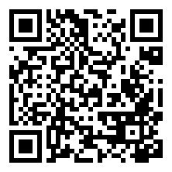
🏆 NO.1 🏆
BABYMONSTER - 'DESERVE' M/V
📺 BABYMONSTER
👁 136万回 👍 28万
▲ QRコードで視聴

Slide 7
以上！
YouTube急上昇
TOP5でした！
チャンネル登録・
いいね！よろしくなのだ🌿
また明日もお楽しみに！

